Slide 1
О форме нашей планеты
ГБОУ гимназия № 426 Петродворцового района Санкт-Петербурга имени Героя Советского Союза Г.Д. Костылева
4-а класс
Белякова Татьяна Михайловна
2020-2021 учебный год

Slide 2
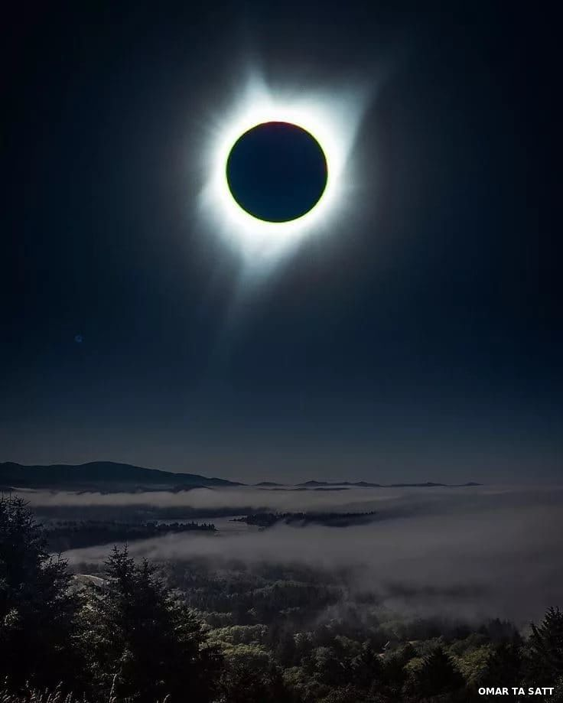
Те́рмин (от лат. terminus — предел, граница) — слово или словосочетание, являющееся названием некоторого понятия какой-нибудь области науки, техники, искусства и так далее.
Планета , вывод, горизонт, линия горизонта, местность, окружность, затмение, шар, геоид.
Затме́ние — астрономическая ситуация, при которой одно небесное тело заслоняет свет от другого небесного тела. Наиболее известны лунные и солнечные затмения.

Slide 3
Ответь на вопросы. Выдели нужную информацию в тексте.
- Как древние люди представляли Землю?
- Какие наблюдения доказывают шарообразность Земли?
№ 1
№ 2
№ 3
№ 4

Slide 4
Работа в группе
Каждый член группы читает свой отрывок, отмеченный соответствующим номером.
Выделите в доказательстве одно ключевое слово или словосочетание, или предложение, отражающее его тему.
Группа выбирает человека, который расскажет это доказательство шарообразности Земли всем одноклассникам.
Группа продумывает и составляет 1-2 вопроса по содержанию своего выступления, адресованные остальным одноклассникам.

Slide 5
Кластер
Объект из-за линии горизонта появляется постепенно
Земля - шар
На открытой местности линия горизонта – окружность
Фото из космоса
Круглая тень от Земли

Slide 6
Удивительный - дивный, диковинный, изумительный, поразительный, разительный, странный, чрезвычайный, чудный, чудесный, сенсационный.
Ресурс - средства, позволяющие с помощью определённых преобразований
получить желаемый результат.
Ресурс (техника) - объём работы, на который рассчитывается машина, здание и т. д. После
исчерпания ресурса не гарантируется безопасная работа, устройству
требуется капитальный ремонт или замена.
Ограниченность ресурсов — экономическое понятие, выражающее конечность, редкость, дефицитность ресурсов, доступных человеку и человечеству в каждый конкретный момент, относительную их недостаточность в сравнении с безграничными человеческими потребностями, для удовлетворения которых эти ресурсы употребляются.

